Slide 1
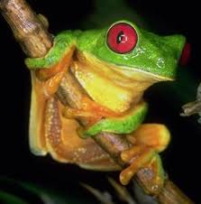
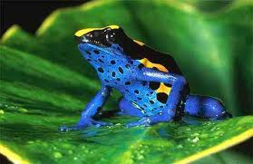
ANFÍBIOS
El nombre de anfibios se refiere a ambos medios, durante la fase larvaria, es decir, cuando son crías tienen respiración branquial y en adulto pasan a tener respiración con pulmones, a diferencia del resto de los vertebrados se distinguen por sufrir una transformación durante su desarrollo. Su piel está desnuda y húmeda, sus extremidades traseras son patas que les permiten nadar o saltar , tienen una temperatura corporal variable, es decir, de sangre fría, se alimentan de insectos, lombrices y otros pequeños animales, son ovíparos, que se reproducen por huevos.

